Slide 1
Где и когда? История – путешествие в глубь времен. Карта помощница.
Муниципальное автономное общеобразовательное учреждение «Средняя общеобразовательная школа № 33»
г. Сыктывкара Республики Коми
Подготовил:
учитель начальных классов
Хозяинова С.К.

Slide 2
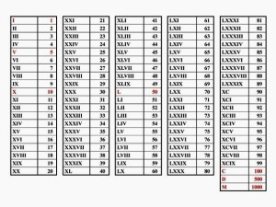
Арабские и римские цифры

Slide 3
Один век – 100 лет Тысячелетие -100 лет Сколько веков в тысячелетии? В каком тысячелетие живем мы?

Slide 4
Лента времени
Годы Века | 1-100 I | 101-200 II | 201-300 III | 301-400 IV | 401-500 V | 501-600 VI
601-700 VII | 701-800 VIII | 801-900 IX | 901-1000 X | 1001-1100 XI | 1101-1200 XII | 1201-1300 XIII
1301-1400 XIV | 1401-1500 XV | 1501-1600 XVI | 1601-1700 XVII | 1701-1800 XVIII | 1801-1900 XIX | 1901-2000 XX
2001-2100 XXI

Slide 5
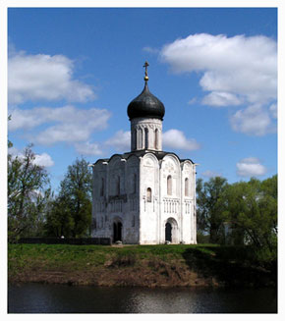
Церковь Покрова на Нерли
1165 год
XII век

Slide 6
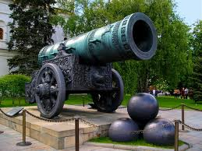
Царь - пушка
1586 год.
XVI век.

Slide 7
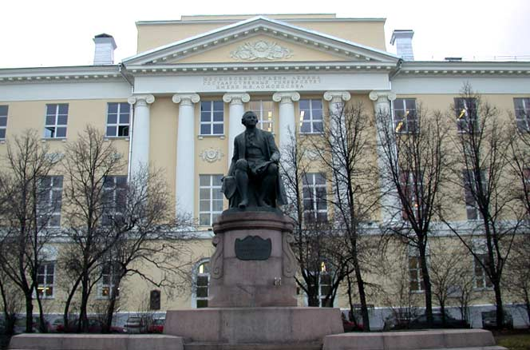
Московский университет
1755 г.
XVIII век.

Slide 8
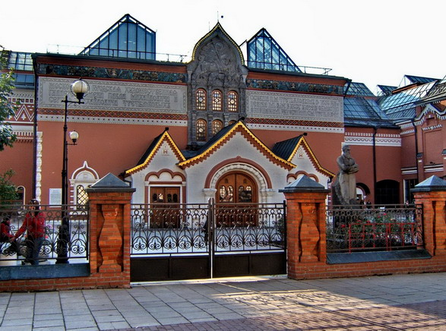
Третьяковская галерея
1856 год
XIX век

Slide 9
